Slide 1
Introduction to Moral Theory Medical Ethics Theories and Principles
Ruaim A. Muaygil, MD, MBE, HEC-C, PhD
Assistant Professor of Health Care Ethics & Clinical Ethics Consultant
Department of Medical Education

Slide 3
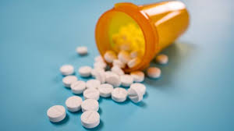

Slide 4
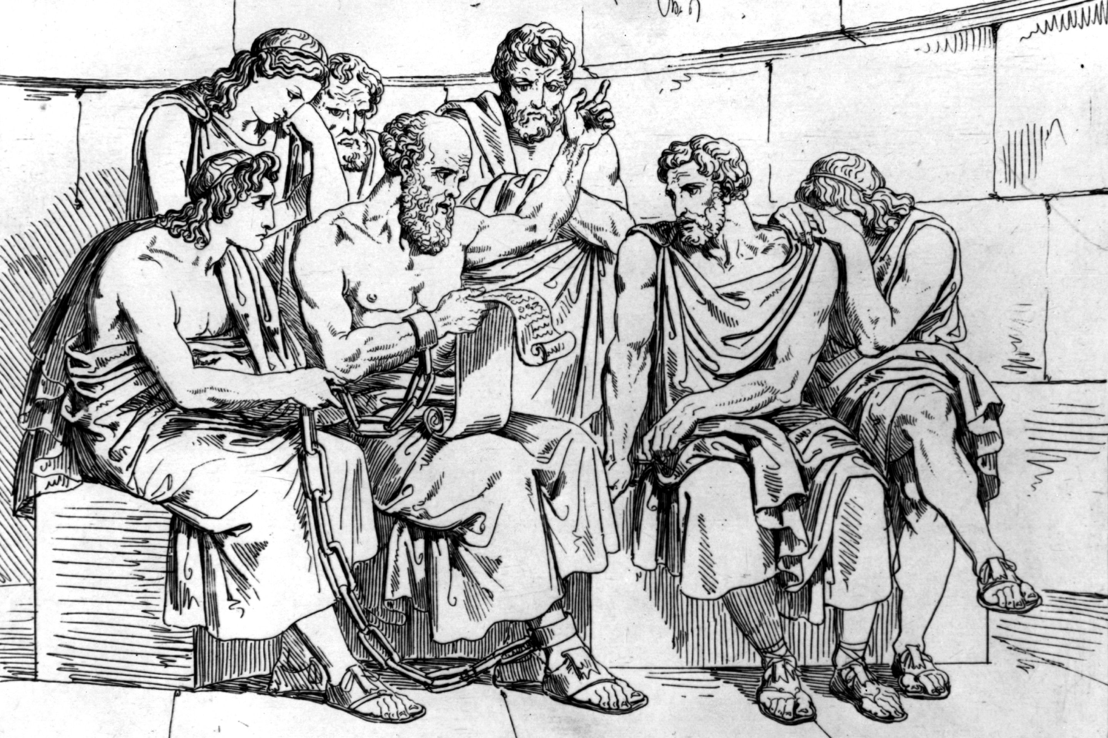

Slide 5
Study Guide
Exam will be conducted in Arabic.
You are responsible for all the Arabic text in this PowerPoint.
English text is supplemental. This information is intended to assist you in gaining a deeper understanding of moral theory.

Slide 6
أهداف المحاضرة
معرفة ماهي النظرية
الاطلاع على بعض النظريات الاخلاقية
دراسة نقدية مختصرة لهذه النظريات
الخلاصة

Slide 7
ماهي النظرية؟
مجموع الأَفكار والآراء المَطروحة المُتعلِّقة بموضوع مُعيَّن. “نَظَريَّة سياسيَّة”
مَجموعة قوانين واقْتِراحات يرتبط بعضها ببعض وتخضع لاختبارات مُعيَّنة تؤدّي إلى استنباط حقيقة علميَّة.“نَظريَّة الذَّرّة”
طائفة من الآراء التي تحاول تفسير الوقائع العلمية أو الظنية أو البحث في المشكلات القائمة على العلاقة بين الشخص والموضوع أو السبب والمسبب.
مجموعة مترابطة من الفرضيات المختبرة والتي يمكن استخدامها كمبادئ للتفسير والتنبؤ لجملة من الظواهر.

Slide 8
مفهوم النظرية
تصور فكري يوحد وينسق بين عناصر ومعطيات جزئية.
لماذا نحتاج إلى دراسة النظريات ؟
لأن كثيرا من الأخلاقيات في كثير من المجتمعات تقوم على نظريات
وتعتبر دساتير الأخلاقيات في الطب فنحتاج إلى:
معرفة ماهي النظريات
الاطلاع على بعض النظريات الاخلاقية
دراسة نقدية مختصرة لهذه النظريات
بحث جدوى هذه النظريات وبحث إمكانية تطبيقها

Slide 9
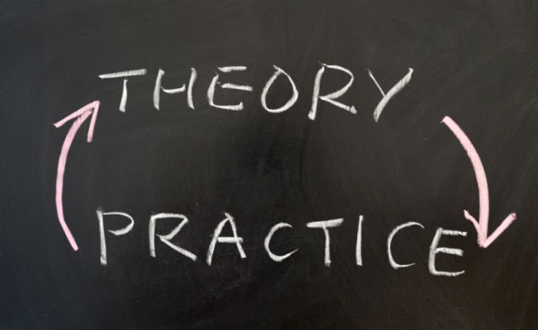
شروط اعتبار النظرية
الوضوح
الترابط المنطقي (الالتحام والتماسك)
الشمولية وإمكانية إدراكها
البساطة
القدرة التفسيرية
القدرة على التبرير
القدرة على إيجاد نتائج للمخرجات
أن تكون عملية ( ممكن تنفيذها ) عمليا
(بيتشام وشايلدرس)

Slide 10
النظريات الأخلاقية تنبع من علم الفلسفة
معنى فلسفة في معجم المعاني الجامع - معجم عربي عربي فَلْسَفة : مصدر فَلسَفَ الفَلْسَفَةُ : كَلِمَةٌ تَعْنِي فِي الأَصْلِ الْحِكْمَةَ ، مَحَبَّةَ الْحِكْمَةِ وَصَارَ يُقْصَدُ بِهَا كُلُّ الأَفْكَارِ الْمُسْتَنْبَطَةِ بِالْعَقْلِ وَإِعْمَالِ الْفِكْرِ حَوْلَ الْمَوْجُودَاتِ وَمَبَادِئِهَا وَعِلَلِهَا
درس المَبادئ الأولى وتَفْسير المَعْرفة تَفْسيرًا عَقْليًّا. وكانت تشمل العُلوم جميعًا، واقتصرت في هذا العَصْر على المَنْطق والأَخلاق وعِلْم الجمال وما وراء الطَّبيعة

Slide 11
السمات العامة للفلسفات الغربية
الا دينية Secular بمعنى أنها لا تتبنى تعاليماً دينية بعينها
بعض الفلسفات تلغي الدين من حسابها تماما وبعضها تعطيه مجالا بسيطا
الفردية individualism الإنسان الفرد ومصلحته وسعادته هي الأسس التي تحدد ماهية الصواب والخطأ.
غاية الأخلاق عند الفلاسفة: اللذة، السعادة، المنفعة.
منبع الأخلاق : العرف، الضمير، السعادة والمنفعة، العقل البشري.
نشأت في الغرب وأساسها الفكري هو نفسه الأساس السائد في تلك المناطق وهو اللادينية.

Slide 12
لماذا (نحتاج أن) نعرف عن هذه الفلسفات؟
الطبيب كائن عالمي
جسر الهوة المعرفية
سبق الغربيين في فنون ومنهجيات حل المشكلات الأخلاقية
حيادية المفاهيم والأدوات (إذا كان من الممكن أن تنفعنا فلماذا لا نعرفها؟)
الاطلاع على ما وصل إليه الآخرون ضرورة حتمية للتطوير.
الدعوة إلى الله تعالى (عبر المساعدة في تخطيط المنهج الأخلاقي المناسب)

Slide 13
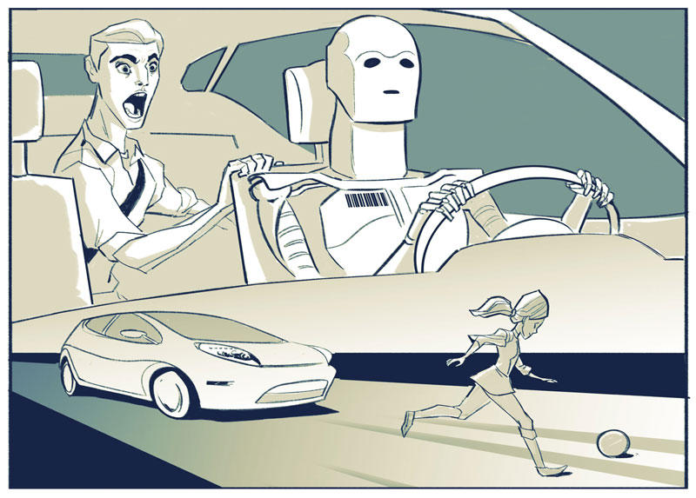
You are traveling along a single lane mountain road in a self-driving car that is fast approaching a narrow tunnel.
Just before entering the tunnel a child runs across the road and trips in the center of the lane, blocking the entrance.
The car has two options: hit and kill the child, or swerve into the wall, thus killing you.
How should the car react?

Slide 14
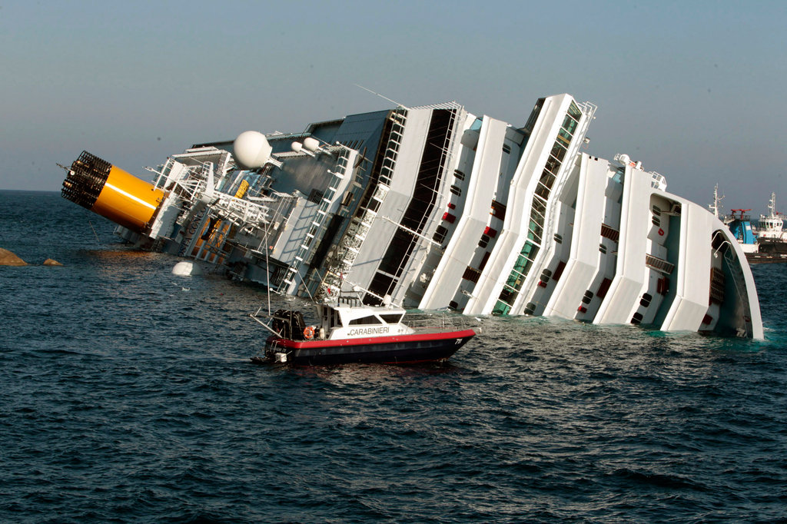
You and your spouse are on a cruise. Captain announces an emergency evacuation.
Passengers are loaded into lifeboats. Each boat can hold ten passengers. In the mass panic, you and your spouse are separated.
You end up on a boat alone with 9 other passengers. The boat is damaged and is filling with water.
Mathematician on board: if 9 passengers work to move the water out while the tenth rests, the boat will stay afloat for at least 5 hours.
You notice your spouse on another boat waving to you. There are only 9 passengers on that boat. If you abandon the sinking boat, it will only stay afloat for 2 hours.

Slide 15
Moral Philosophy
Metaethics
Normative Ethics
Applied Ethics
Moral Expertise
Moral Theories
Principles of Clinical Ethics

Slide 16
Moral Theory
In actual moral dilemmas we will be called upon to justify the decision we choose. We need to support our principles with moral theory.
What do we mean by Moral theory?
Moral justification: There are right and wrong actions.
Morality is more than our own self-interests.
Morality is about more than just what society says to do.

Slide 17
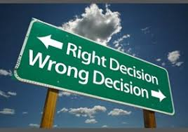
Moral Theory
Ethics is branch of moral philosophy that distinguishes right and wrong, good and bad:
Good: honesty, helping others, kindness.
Bad: lying, stealing, killing.

Slide 18
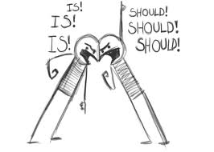
Bioethics is a study of moral conduct, of right and wrong. It is inescapably normative.
Normative: What should be the case in dilemmas. Ideas about how the world ought to be.
Although X is illegal, it shouldn't be because…
I believe X is wrong, but I can’t tell people not to do it.
Descriptive: empirical facts about beliefs, policy, the world as it is
X is against the law, Islamic doctrine prohibits X, Most Saudis believe X is wrong.
Examples: business ethics, bioethics, military ethics, etc.

Slide 19
ماهي أخلاقيات الطب ؟ What is Bioethics?
مجموعة الآداب والضوابط والتوجيهات المتفقة مع قواعد الأخلاق، والمستمدة من القيم والمبادئ والأعراف، والتي تُعنى بالتصرف الأخلاقي المناسب للممارس الصحي، مع المريض وذويه أو مع غيرهم من العاملين أو المستفيدين من الخدمات الصحية وتعنى بالممارسات الطبية المختلفة.
هو علم متكامل يعمل على تعريف وتشخيص وتحليل والعمل على حل المشكلات الأخلاقية التي تحدث أثناء العمل على توفير الصحة للإنسان أو إجراء البحوث عليه.
يشمل: القانون، الرعاية الاجتماعية، علوم الأديان، العلوم الصحية، علم الإنسان، علم الاجتماع، والفلسفة

Slide 20
Ethics vs. Law
 | Ethics | Law
Meaning | A branch of moral philosophy. | Systematic body of rules.
Oversight | Individual, Legal and Professional norms. | Government.
Violation | No punishment. | Punishment
Objective | Determines the right course of action. | Maintains social order.
Binding | Not binding | Binding

Slide 21
Ethics vs. “Medico-legal”
To characterize something as medico-legal means it is a legal matter of a medical nature. It requires legal investigation.
An ethical issue is an issue of moral consequence. It requires moral exploration and reasoning.
Ethical and medico-legal considerations may overlap, but they are not the same.
Ethical intervention aims to prevent the need for legal involvement.

Slide 22
Moral Theories The Foundation of Ethics
Ethical
Practice Codes
Informed Consent,
Shared Decision Making.
Ethical Principles
“Principlism” autonomy, beneficence, non-maleficence, justice.
Moral Theory
Utilitarianism, Deontology, Virtue Ethics

Slide 23
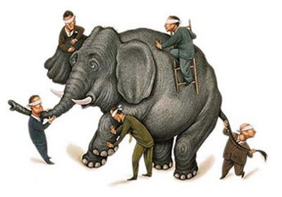
Moral Theories The Foundation of Ethics
Utilitarianism (Mill): Morality is what provides the greatest good for the greatest number.
Deontology (Kant): Morality is rational thinking that compels respect for humanity.
Virtue Ethics (Aristotle): Morality is virtuous practice.

Slide 24
النظريات الأخلاقية
نظرية المنفعة
نظرية أخلاقيات الواجب
نظرية أخلاقيات القيم/الفضائل
نظرية المبادئ الأربعة
نظرية الحقوق الفردية
النظرية المجتمعية

Slide 25
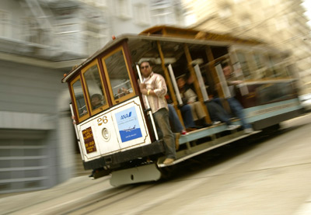
A runaway trolley is heading towards five railroad workers.
You stand at a switch.
You can divert the trolley towards the track with one worker.
Should you divert the trolley?

Slide 26
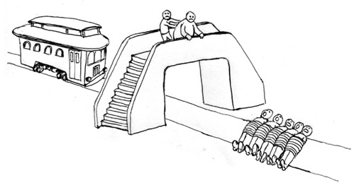
A runaway trolley is headed towards five workers.
You stand on a bridge next to a fat man.
If you push the man over the handrail, the trolley will stop, but he will die.
Should you push the man?

Slide 27
Utilitarianism نظرية المنفعة
The principle of utility: Jeremy Bentham (1748-1832)
John Stewart Mill (1806-1873)
“Actions are right in proportion as they tend to promote happiness; wrong as they tend to produce the reverse of happiness.”
Maximize pleasure = Happiness, Minimize pain= Unhappiness
Right action: that which will bring the greatest good (happiness) to the greatest number.
An egalitarian doctrine; everyone’s happiness counted equally.
Consequentialist: Focuses on the consequences of an action rather than the intentions behind it.
Hedonist: Pleasure is the greatest good.

Slide 28
Utilitarianism
Pros
Cons
Practical, applicable.
Inclusive and egalitarian.
Focus on long-term effects of action.
Subjective. Just because it makes someone happy, doesn't make it right. (e.g. inhospitable hospital)
Impossible to actually foresee outcomes of any action.
People are responsible for the actual outcomes, not what they predict the outcomes will be.

Slide 29
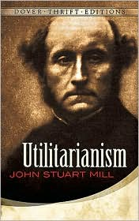
نظرية المنفعة ينثام ( 1748-1832م )
أساس النظرية:
المنفعة الفردية/المنفعة العامة/ البراغماتية (Pragmatism)
فلسفة نتائج الأفعال Consequentialism (المآلات)إذا كان العمل سيؤدي إلى منفعة فهو أخلاقي
المقصود بالمنفعة: المنفعة المادية ومنفعة الرضا واللذة.
الاستدراك عليها:
يعتب عليها بالمقولة الشهيرة الغاية لا تبرر الوسيلة
تركز على : اللذة والمال السعادة وتهمل:
الصداقة والمعرفة والجمال
العجزة كبار السن
(مصائب قوم عند قوم فوائد)
ربط القيم الأخلاقية باللذة والألم

Slide 30
Five mortally ill patients are in care at a hospital, all of whom will soon die. At the same time, a sixth man is undergoing a routine checkup at the same hospital. A transplant surgeon finds that the only medical means of saving the five dying patients would be to kill the sixth and transplant into them his healthy organs.

Slide 31
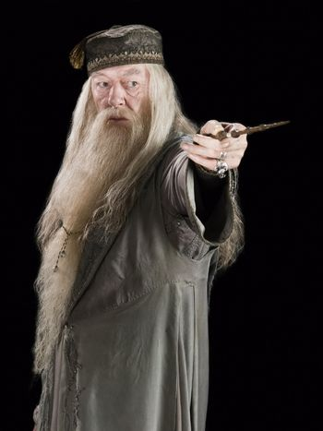
Albus Dumbledore Good or bad?
Portrayed as a kind, wise, powerful wizard with a good heart. He is the “good” to Voldemort's ”bad”.
But: He hides the truth from Harry about his role in destroying Voldemort. He seems to be willing to sacrifice Harry for the greater good “raising him like a pig for the slaughter.”

Slide 32
Deontology (Kantian Ethics) نظرية أخلاقيات الواجب
Good will (intention) is a good in itself. (Immanuel Kant 1724-1804)
Morality is:
Deontological: comes from adherence to duty and obligation.
Objective: not conditional or based on circumstances or consequences.
Rational: based on intellect instead of empiricism.
There are some things we should never do, even if doing them achieves good/pleasurable consequences.
It’s not our ability to experience pleasure or pain that makes us morally significant. It’s our rationality, our ability to think, make and act on plans, to be motivated by abstract considerations.

Slide 33
Kant’s Categorical Imperative Three Formulations
“I ought never to act except in such a way that I can also will that my maxim become a universal law.” ( e.g. do not lie in any circumstance, do not cheat on exams.)
Not just if result would be acceptable to you.
Consistent, non-contradictory!
“Act in such a way that you always treat humanity, whether in your own person or in the person or another, never simply as a means, but always at the same time as an end.” ( e.g. Dumbledore used Harry as a means to an end.)
Always respect people, never use them to achieve a purpose.
Medical context (truth telling, IC)
The Idea of the will of every rational being as “a will that legislates universal law.” Similar to the first formulation but focuses on the act of legislation as an extension of the human dignity found in the second expression.

Slide 34
Things to Remember…
Kant is not saying consequences are irrelevant, rather he’s saying only consequences achieved in a certain way should be considered.
The right action : must be consistent and it must not use other people.
Kant’s categorical imperative expressions are basic requirements that must be met, but they do not tell us what to actually do.

Slide 35
What Would Kant Say?
Your best friend is hiding from a notorious and vicious murderer. You offer him help and shelter in your home. The murderer knocks on your door and asks you if you are hiding the person he is looking for, he reminds you of the dire stakes for you and your family if you lie.
Kant would say you have to tell the truth.

Slide 36
Deontology
Pros
Cons
Consistent.
Universal.
Rational.
All people are moral equals.
Too strict – no exceptions.
No way to resolve conflict between rules.
No responsibility for consequences.
Too oversimplified for complex ethical dilemmas.

Slide 37
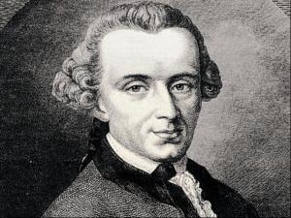
نظرية أخلاقيات الواجب عما نويل كانت 1724 ـ 1804
أساسها :
الأخلاق هدف في ذاتها.
يجب وضع قيم ومثل عليا يتم الاتفاق عليها من الجميع وهذه القيم تحدد ما هو الصحيح والأخلاقي فإذا تم الاتفاق عليها فهي تطبق ولا يجوز الخروج عنها أبدا مهما كانت الظروف.
اتجاه المثالي العقلي (أخلاق الواجب)
الاستدراك عليها :
جامدة وغير قابلة للتطبيق في كل الأحوال
أنها مثالية أكثر من اللازم ولا تراعي التصادم
القيم والمثل غير محددة ومن الصعب الاتفاق عليها
اغفال النظرية الأولى: للأخلاق غاية وهي السعادة.
الaواجبة ×غاية × وسيلة

Slide 38
النظرية | مواطن القوة | مواطن الضعف
المنفعة | البحث عن المصلحة والنفع الاحسان وعدم الضرر الاهتمام بالمآلات الاهتمام بالعدالة | تضارب المنافع الغاية تبرر الوسيلة لا تفرق بين ما هو ضروري وإلزامي وما هو نفل التوزيع غير العادل للمنافع
الواجب | الغاية لا تبرر الوسيلة رفض أن يكون الانسان وسيلة | اصطراع الواجبات الجمود عدم الواقعية عدم اعتبار الغايات من يحدد الواجب

Slide 39
Virtue Ethics أخلاقيات القيم/الفضائل
Aristotle: character as the basis of morality.
Characters, not rules, constitute a virtuous, moral life.
The “rule book” approach will never be sufficient; morality is too complex.
Instead:
Develop one’s character such that they will be able to navigate through moral dilemmas successfully.
The virtuous person can explain why something was the right thing to do given a particular situation. They can recognize the morally salient features and justify a course of action, but they cannot extract this to a principle or rule that can apply to all situations.
Actions —> Habits —> Character (Both good and bad)

Slide 40
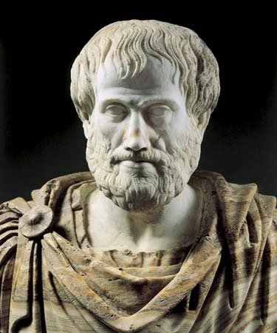
The Good Life
Aristotle’s conception of a good life : a virtuous one!
The virtuous person does the right thing because she can see its intrinsic value, not for some reward or fear of punishment.

Slide 41
Virtue Ethics
Pros
Cons
Realistic.
Holds individuals responsible for their choices & actions.
Doesn’t attempt to “solve” problems (which may not have one “best” solution.)
Vague.
Culturally relative.
Can virtues contradict one another?

Slide 42
لاداعي للمبادئ العامة التركيز على الصفات الأخلاقية لاعلى نتائجها (فعل الخير) يترك الحكم للشخص المعني في الأحوال المختلفة تفترض ان الشخص السوي اكثر قدرة على اتخاذ القرارات الاخلاقية السليمة. محورها هو أن التقييم الأخلاقي ليس من خلال الأفعال أو نتائجها إنما من خلال من يقومون بالعمل.
أخلاقيات القيم/الفضائل
مدرسة الفضيلة

Slide 43
Even More Moral Theories…
Utilitarianism, deontology, and virtue ethics are the three major moral theories influencing bioethical practice.
But- there are others that give rise to important bioethical concepts
1- Principlisim (mid level theory)
2- Divine Command Theory:
Islamic codes of ethics

Slide 44
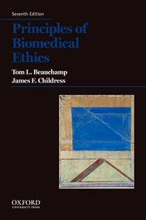
Principlism
Tom Beauchamp and James Childress (1979).
A mid-level theory.
Relating directly to Bioethics.
Based on a common morality:
We all share a common moral sense.
There is an objective moral truth we all subscribe to.

Slide 45
Principlism The Four Classic Principles of Bioethics
Autonomy:
Rational Individuals should be permitted to be self-determining.
Restrictions on autonomy:
Harm — Restrict autonomy to prevent harm to others.
Non-Maleficence:
Act in ways that do not cause needless pain, harm, or injury to others. (The Hippocratic Oath)
Beneficence:
Act in ways that promote the welfare of others.
Justice:
Act fairly, distribute benefits and burdens in an equitable fashion, resolve disputes by a fair process. Similar cases should be treated in similar ways.

Slide 46
Weighing and Balancing
Each principle articulates a serious moral duty, but these duties are not absolute.
We have to weigh and balance the various duties.

Slide 47
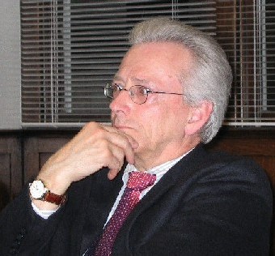
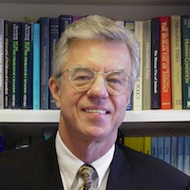
نظرية المبادئ الأربعة The Four Principles
النظرية تنص على أنه يطلق على العمل أخلاقي إذا تم اعتبار كل الشروط الاربعة.
هذه النظريه هي اكثر نظرية مستخدمة في مجال الطب
الذاتية أو الإستقلالية الذاتية ( Autonomy )
الإحسان أو المنفعة ( Beneficence )
عدم الإضرار ( Non – maleficence )
العدل ( Justice )

Slide 48
Divine Command Theory
Morality, right and wrong, is determined by religious teachings.
The permissibility and prohibition of action from a religious standpoint.
Islamic code of ethics is formulated from within Islamic values.
There is a distinction between ethical and religious analysis:
E.g. DNR permitted from an Islamic standpoint in principle, but still requires ethical case by case analysis (decision maker, patient involvement, hospital policy etc.)

Slide 49
هناك مدارس فلسفية أخلاقية أخرى ...
الطب قسم أبو قراط
الولاء للمعلم
مصلحة المريض
عدم الإضرار
حفظ الأسرار
أهم المدارس الفلسفية والأخلاقية (القِيمية) الموجودة في العالم
فلسفات أخرى | الفلسفات الإبراهيمية | الفلسفات الشرقية
الإفريقية | الإسلامية | البوذية
الأخلاقيات المبنية على حقوق الإنسان | اليهودية | الكونفيشسية (الصينية)
 | الكاثوليكية | الهندية
 | البروتستانتية | الفارسية
 | شهود يهوه
الأخلاقيات النصرانية
Notes:
ع

Slide 50
نظرية الحقوق الفردية
النظرية المجتمعية
أساسها :
حقوق المجتمع يجب أن تسود وتقدم على حقوق الفرد
الاستدراك عليها:
اهمال حقوق الفرد
أساسها:
الشخص العاقل له كامل الحقوق بالتصرف كما يشاء
الاستدراك عليها :
زيادة التركيز على الفرد واهمال
التوازن بين الفرد والمجتمع

Slide 51
الخلاصة
النظرية تساعد في الفهم.
ترتبط النظرية بأسس فكرية.
لا توجد نظرية واحدة من هذه النظريات يمكن تطبيقها في جميع الحالات.
تتعدد النظريات وقد تتداخل أو تتصادم مع بعضها البعض ، ويصعب انتظامها في نظرية واحدة تتسق في رؤيتها وغاياتها.
بالرغم من الاختلاف الظاهر حول الأسس التي يقوم عليها الفعل الخلقي إلا أنها تبقى في حقيقة الأمر أسسا متكاملة ومتداخلة يصعب فصل بعضها عن بعض.
يمكن القول إن الفعل الخلقي الحسن هو ما أمرنا به الشرع ويتقبله العقل ويحقق منافع مشتركة للبشر ولا يعارض العادات والتقاليد الاجتماعية.

Slide 52
Recap..

